Slide 1

PROVERBIOS
"O VIVIMOS TODOS JUNTOS COMO HERMANOS, O PERECEREMOS TODOS JUNTOS COMO IDIOTAS"
Martin Luther King.
03/10/2016 21:39

Slide 2
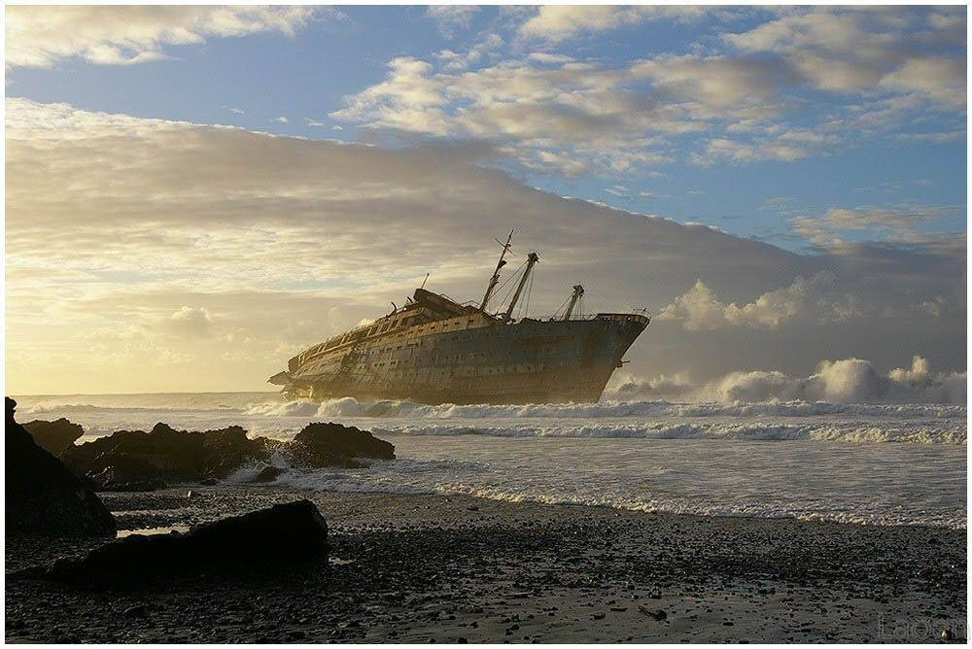
El cine ayuda a soñar. La televisión a dormir.
Mi complejo de superioridad es mejor que el tuyo.

Slide 3

"La Infantería Italiana nunca retrocede,
da media vuelta y sigue avanzando"
La superstición trae mala suerte.

Slide 4

No te preocupes, el peor día de tu vida sólo durara 24 horas.
Experiencia es el nombre que damos a nuestras
equivocaciones.

Slide 5

El perro es el mejor amigo del hombre,
yo me encargo de las mujeres. El Gato
Si a un hombre le das un pez, comerá hoy. Si le enseñas a
pescar, comerá toda su vida. Si le enseñas a vender pescado
al por mayor, se hará millonario.
Antiguo proverbio japonés muy mejorado

Slide 6

Aprendí que "saber ganar" la vida no es lo mismo que "saber vivir".
Aprendí que, no importa el tipo de relación que tengas con tus padres, sentirás su falta cuando ellos no estén.

Slide 7

“Una de las grandes enfermedades es no ser nadie para nadie.” -Teresa de Calcuta-
“No temas arriesgarte cuando un barco avanza, puede balancearse.” -Refrán chino-

Slide 8

No todo es dinero en la vida...también están los cheques
La belleza esta en los ojos del que mira.

Slide 9
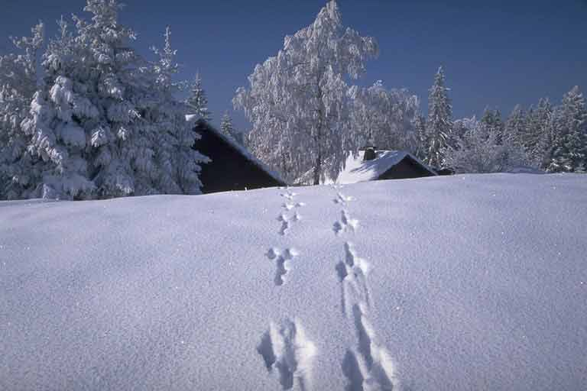
La sabiduría me persigue, pero yo soy más rápido
"Lo mejor de no saber hacer nada es
que se tiene mucho tiempo libre"

Slide 10

El mundo está dividido en dos clases de personas,
las que creen que el mundo está dividido en dos clases
y las que no.
"Si buscas una aguja, no busques en un pajar,
busca en un costurero"

Slide 11

La melancolía es la dicha de estar triste
"Cuando el filósofo señala la luna, el tonto se fija en el dedo"

Slide 12

Lo mas frustrante de ser viejo
es que ya sabes todas las respuestas,
pero nadie te pregunta.

Slide 13
"Si no tenemos paz dentro de nosotros,
de nada sirve buscarla fuera"
"Siete honrados servidores me enseñaron cuanto se, ellos son: ¿qué?, ¿Quién?,¿Cómo?, ¿Cuándo?, ¿Dónde?, ¿Por qué?, ¿Para qué?"

Slide 14
"Para ser exitoso no tienes que hacer cosas extraordinarias, haz cosas ordinarias extraordinariamente bien"
"Vive el presente pero vívelo bien, de tal manera
que el futuro sea una esperanza y el pasado una lección"

Slide 15
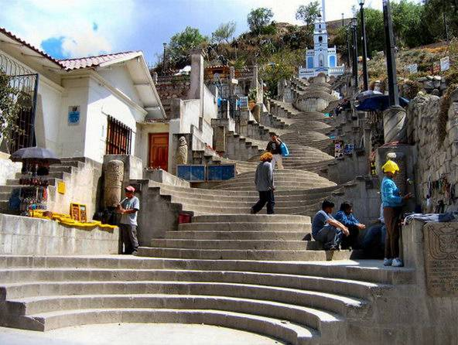
Mi idea del trabajo doméstico es barrer la habitación con una mirada.
El eco siempre dice la última palabra.

Slide 16
La vida es una pura contradicción.
"Separado" se escribe todo junto y
"todo junto" se escribe separado.
"Para tener un buen matrimonio tienes que enamorarte muchas veces de tu mujer"

Slide 17
Es mucho más fácil obtener perdón que permiso.

Slide 18

Si tu aspecto es como el de la foto del pasaporte,
probablemente necesitas un viaje.
El dolor que mejor se soporta es el dolor ajeno.

Slide 19

· Solo quien ha comido ajo puede darnos una palabra de aliento.

Slide 20

· Morir es como dormir, pero sin levantarse a hacer pis.
·
Me gustan los reincidentes porque no cambian de idea.

Slide 21







¿Te ha gustado?
Puedes ver más entrando
Aquí
Además puedes recibir powerpoints en tu correo electrónico suscribiéndote aquí:

